Slide 1
Outline
Google 搜尋技巧
Chrome 的實用擴充功能
Chrome 的實用技巧
今日作業

Slide 2







常見的搜尋引擎
搜尋引擎
瀏覽器
Notes:
簡單介紹一些瀏覽器跟搜尋引擎的公司資訊

Slide 3
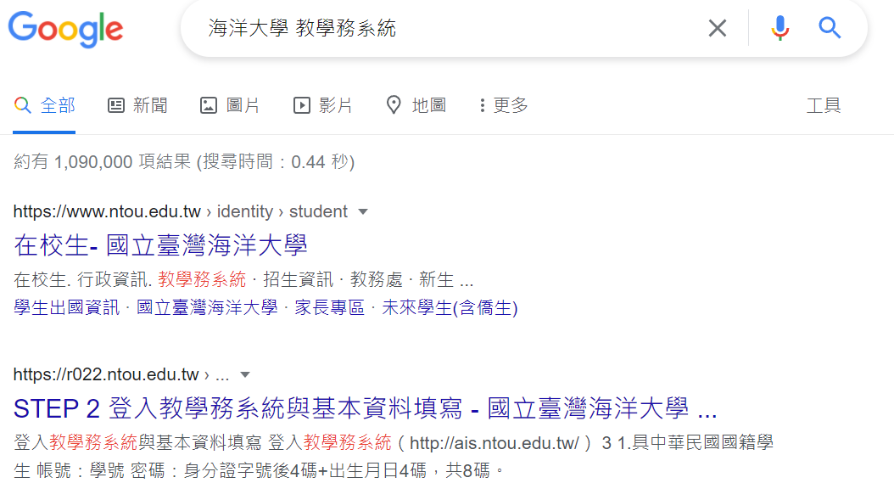
Google 搜尋技巧 — 空格
使用空白間隔不同的關鍵字，
則會出現包含這些關鍵字的網頁

Slide 4
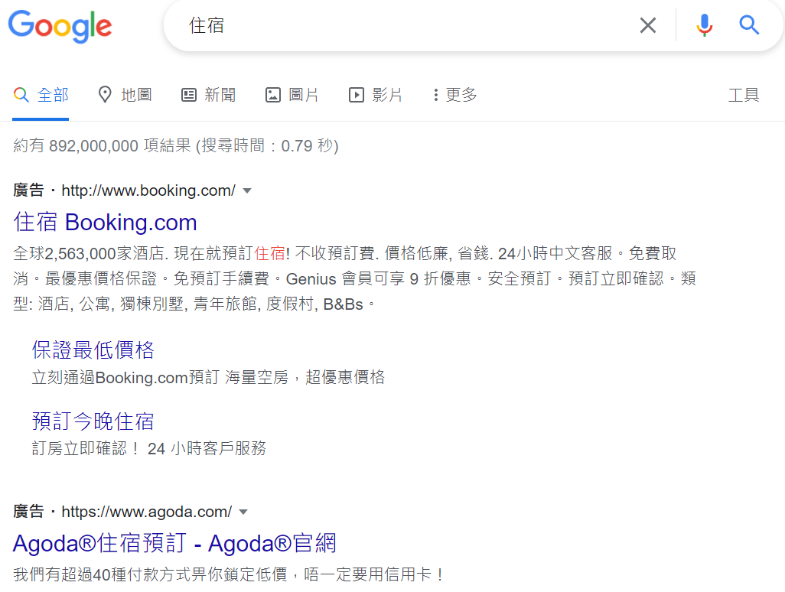
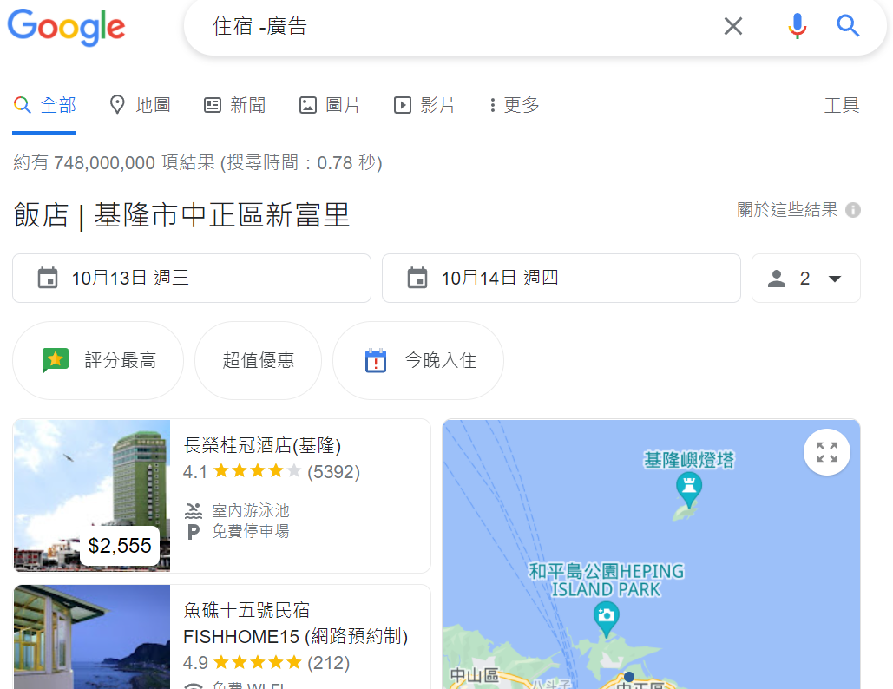
Google 搜尋技巧 — 減號
使用空白加減號，
可以過濾不想要的內容

Slide 5
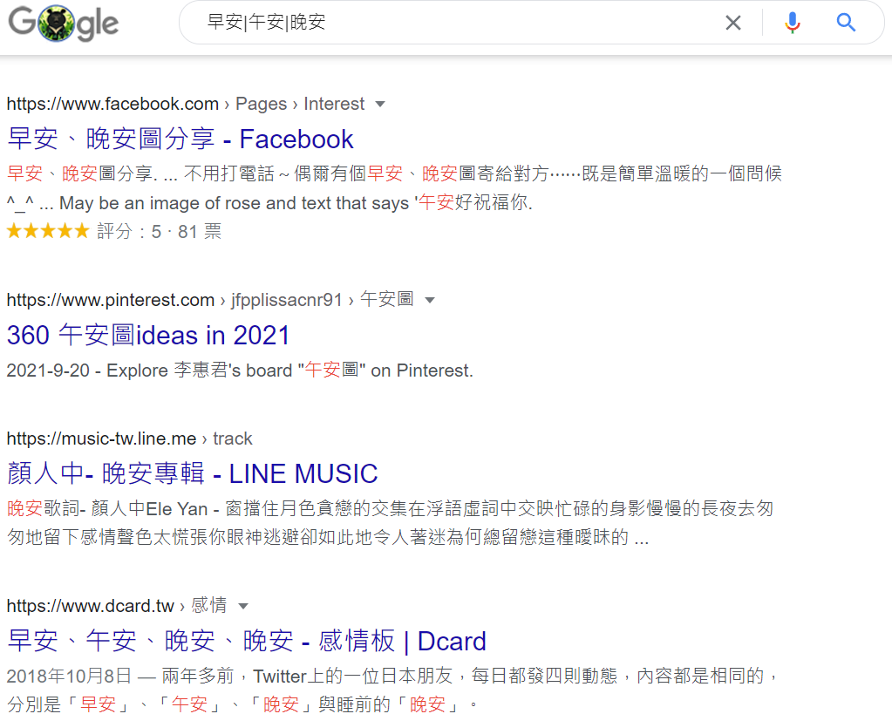
Google 搜尋技巧 — | 、OR
使用 | 或是 OR 可以搜尋出包含其中一個字詞的網頁
e.g. 包含早安或午安或晚安的網頁

Slide 6
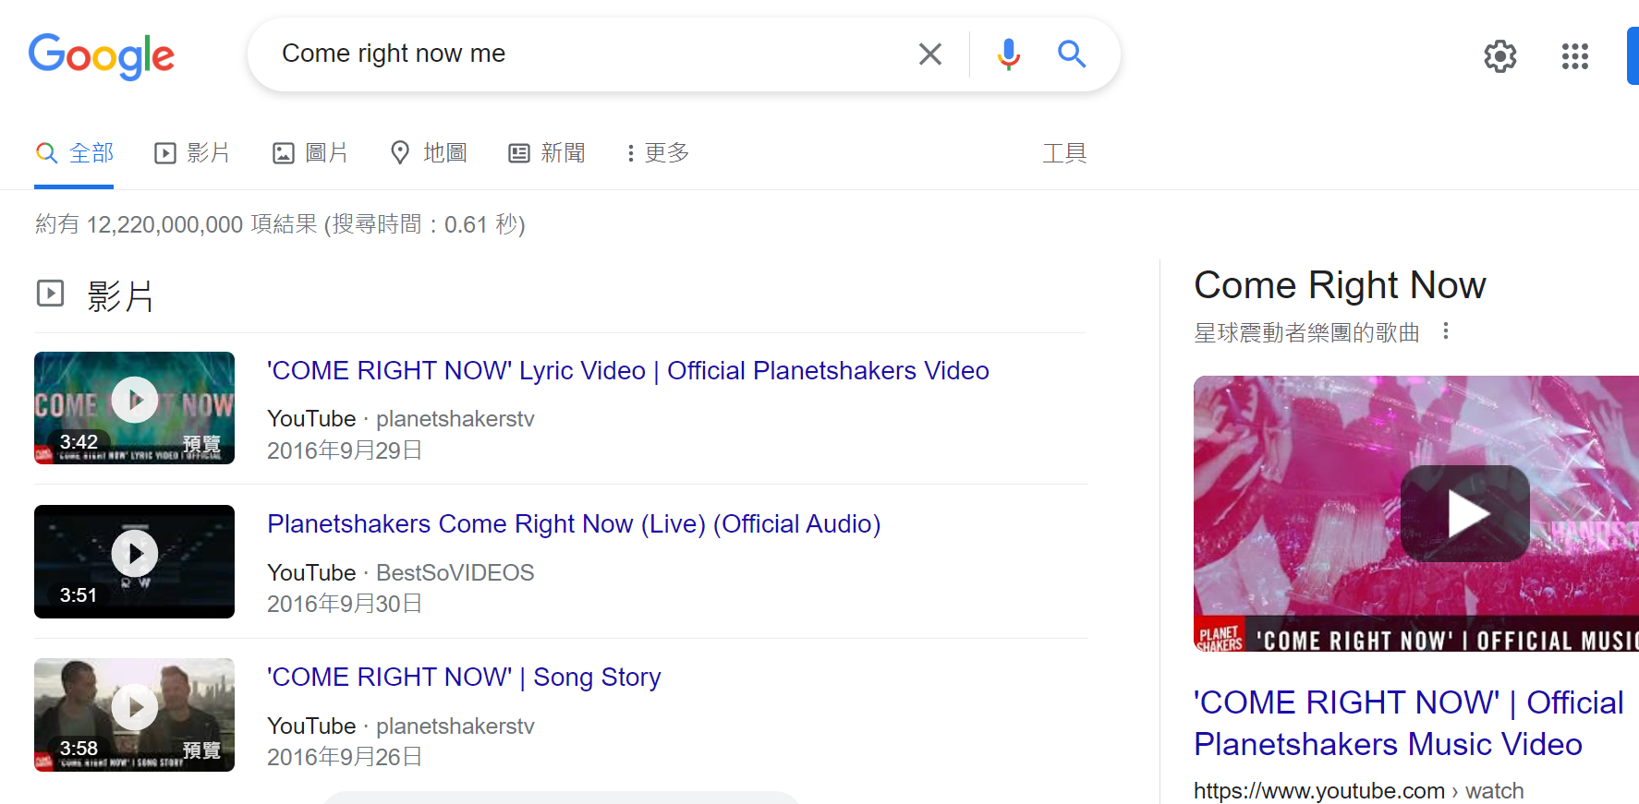
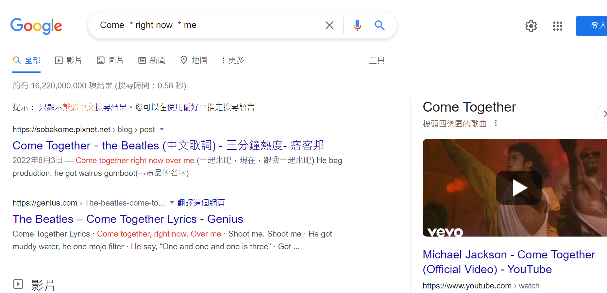
Google 搜尋技巧 — *
用*取代缺的字
較適用於英文搜尋

Slide 7
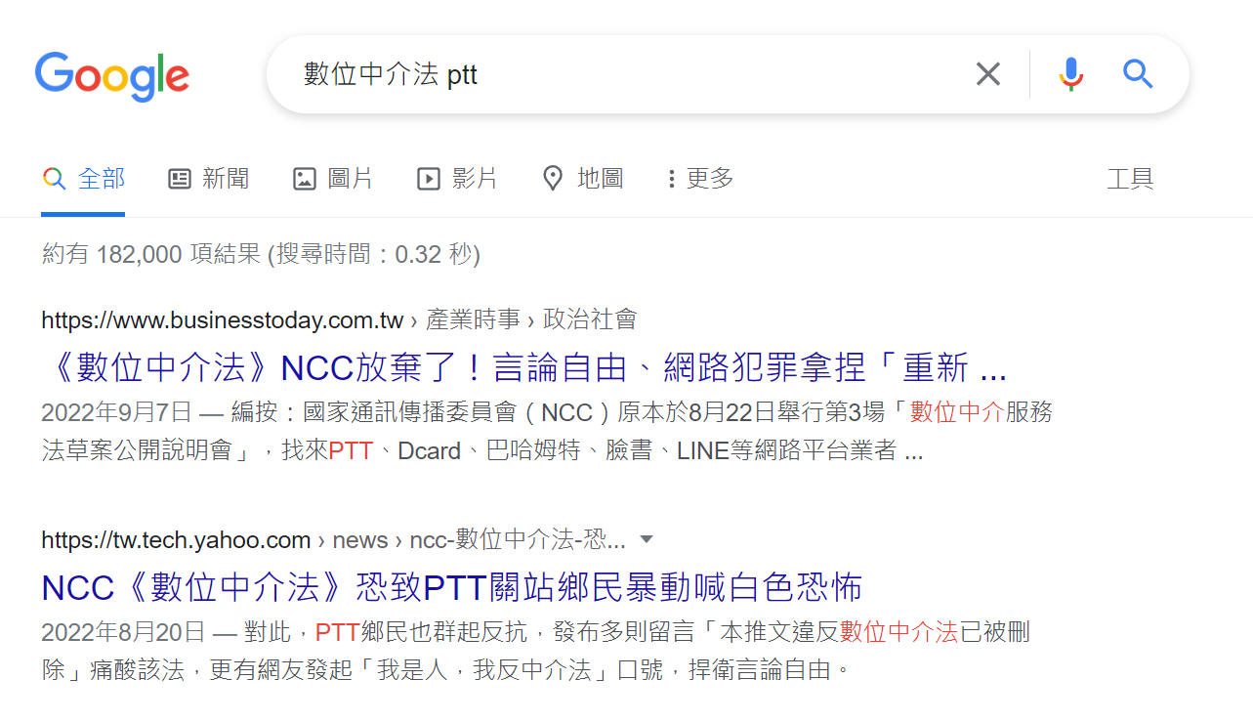
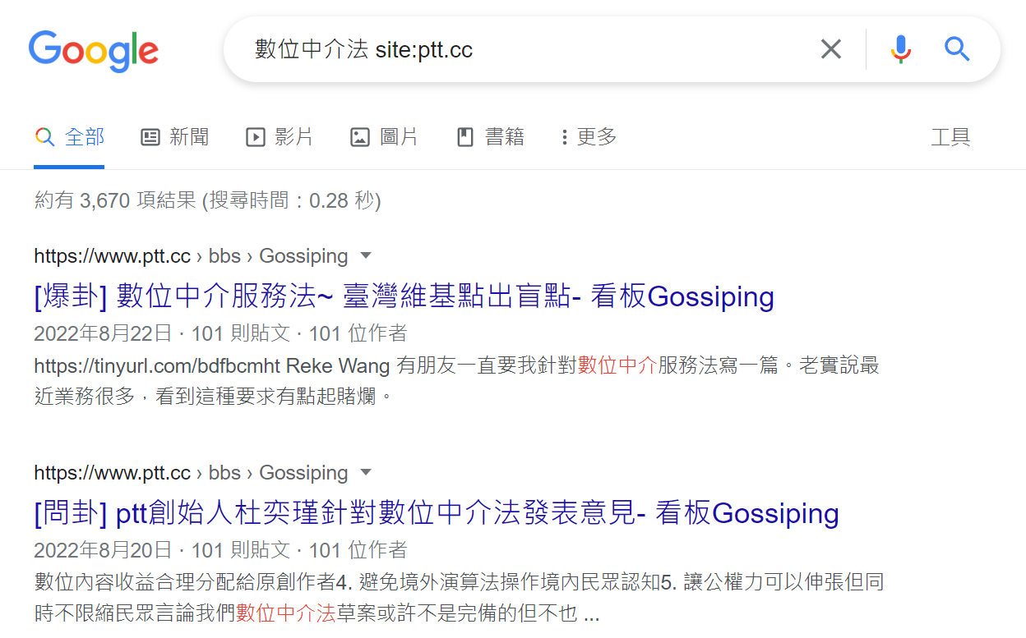
Google 搜尋技巧 — site
對指定的網站進行關鍵字搜尋

Slide 8
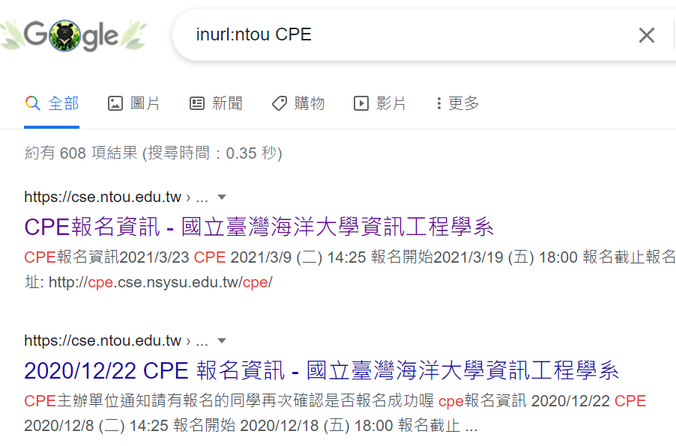
Google 搜尋技巧 — inurl
可以找出網址內包含關鍵字的網頁，
e.g. 為網址內有ntou並且包含CPE這個關鍵字的網頁

Slide 9
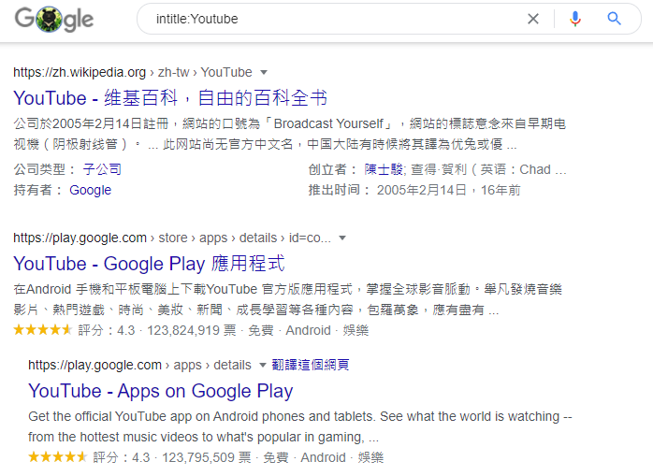
Google 搜尋技巧 — intitle
搜出標題有指定關鍵字的網頁，
e.g. 標題含有Youtube的網頁

Slide 10
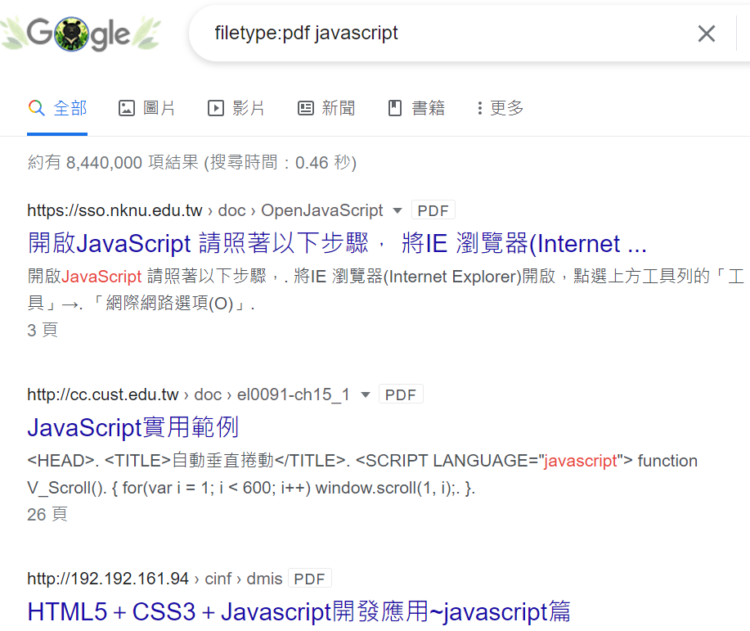
Google 搜尋技巧 — filetype
搜出包含指定關鍵字的指定檔案類型
e.g. 檔案類型為PDF且關鍵字為javascript 的網頁

Slide 11
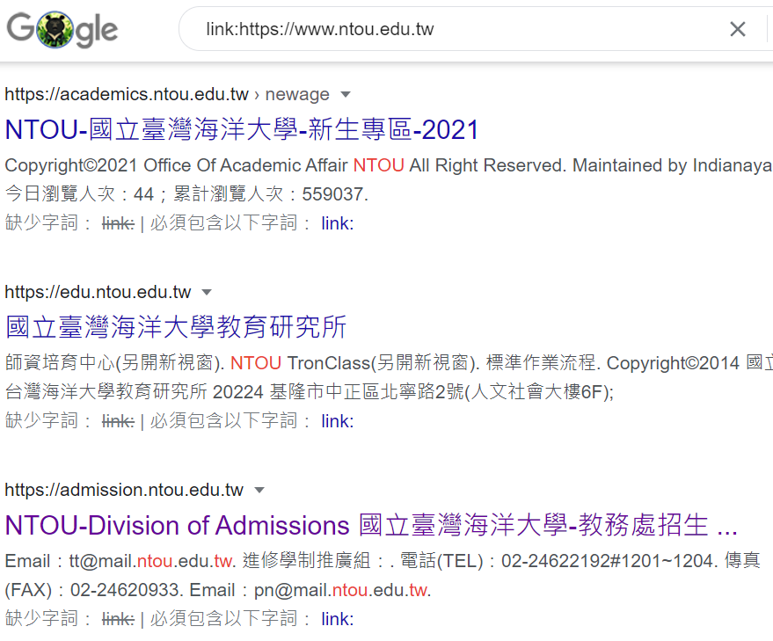
Google 搜尋技巧 — link
查詢哪些網頁有連結可以到該網站
e.g. 哪些網頁裡面有海大首頁的連結
實際搜尋時link可有可無

Slide 12
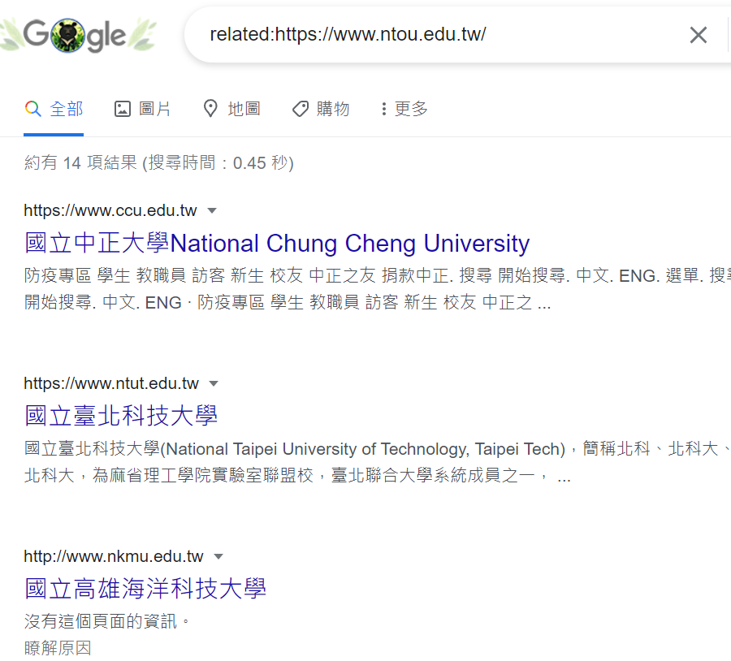
Google 搜尋技巧 — related
尋找某個類似的網站
e.g. 找與海大首頁相關的網頁

Slide 13
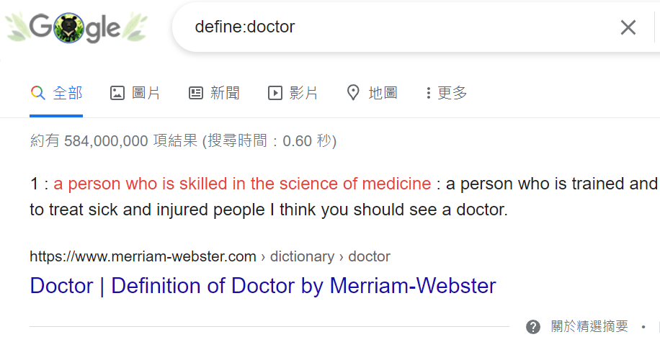
Google 搜尋技巧 — define
查詢某關鍵字的定義
e.g. doctor的定義

Slide 14
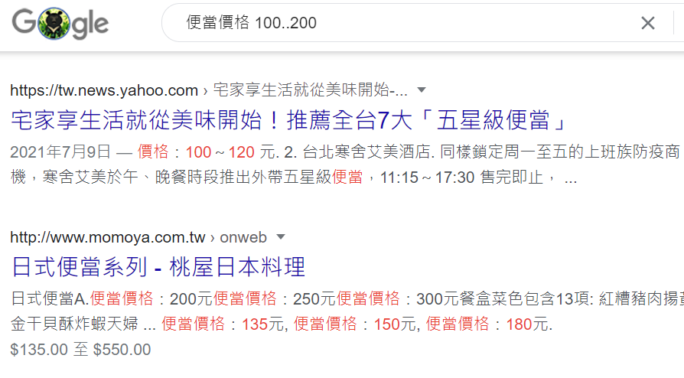
Google 搜尋技巧 — ..
尋找某個值內的網站
e.g. 尋找100-200元的便當

Slide 15
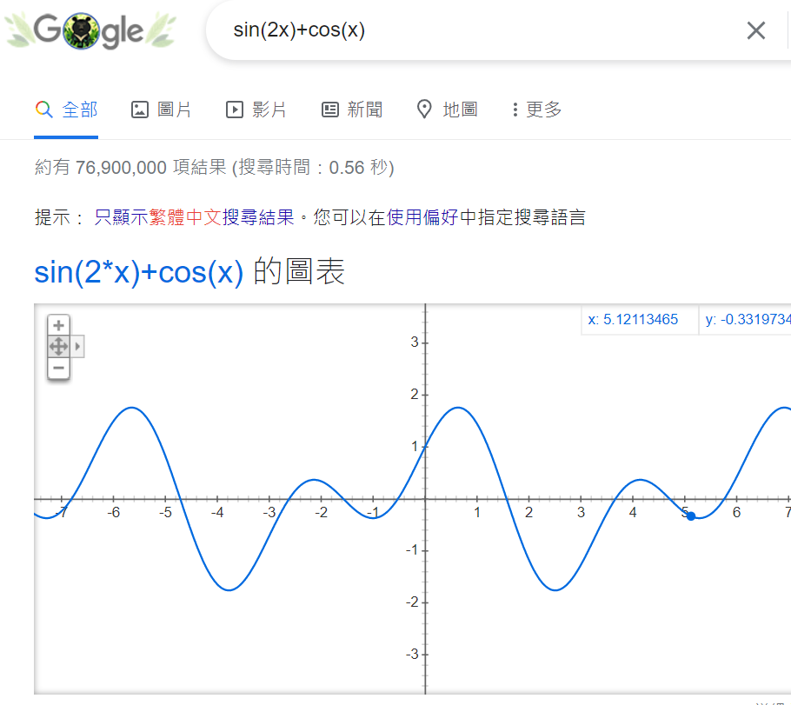
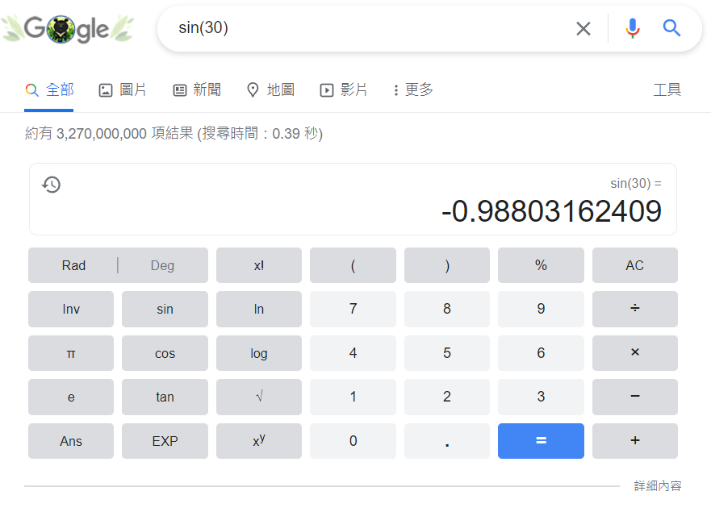
Google 搜尋其他用法

Slide 16
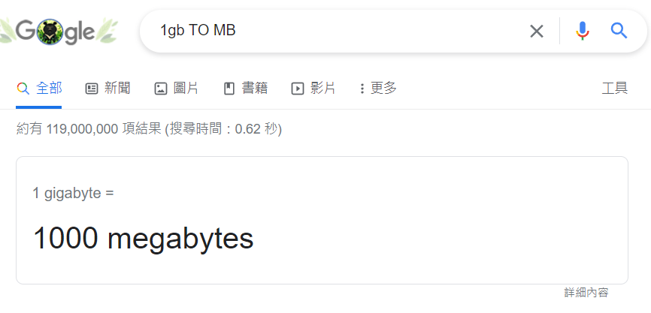
Google 搜尋其他用法

Slide 17
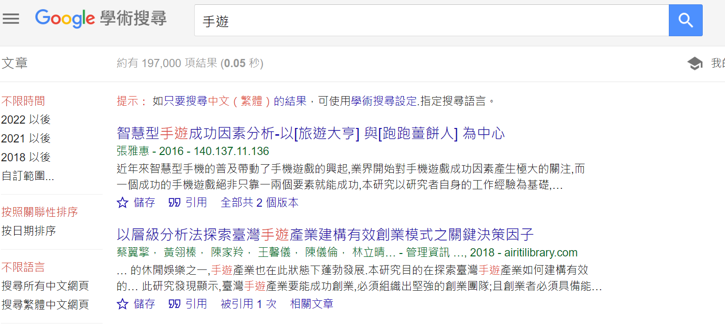
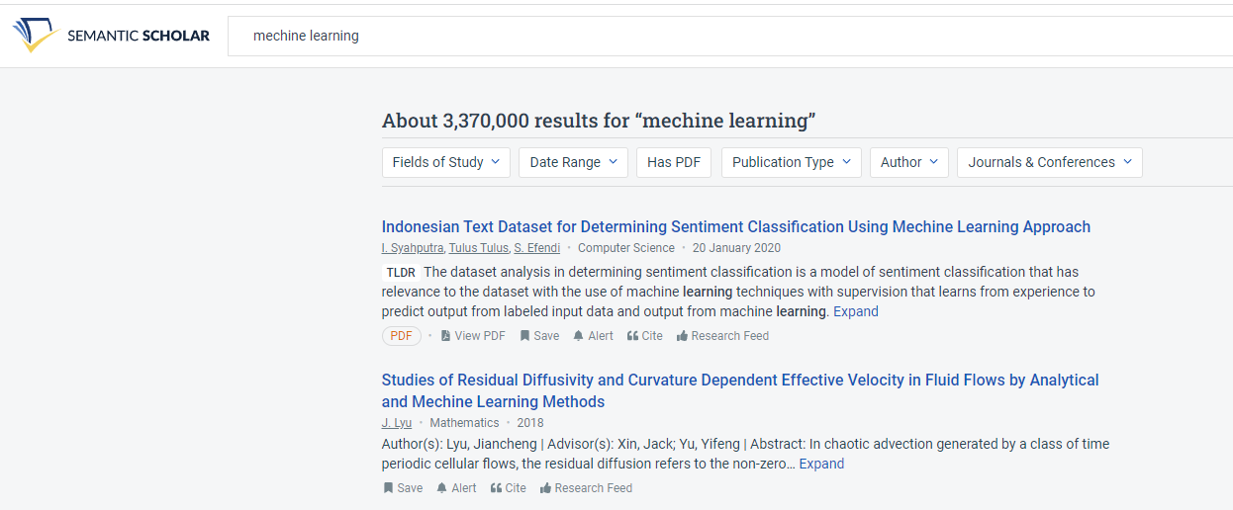
Google 搜尋其他用法
學術搜尋
Semantic Scholar

Slide 18
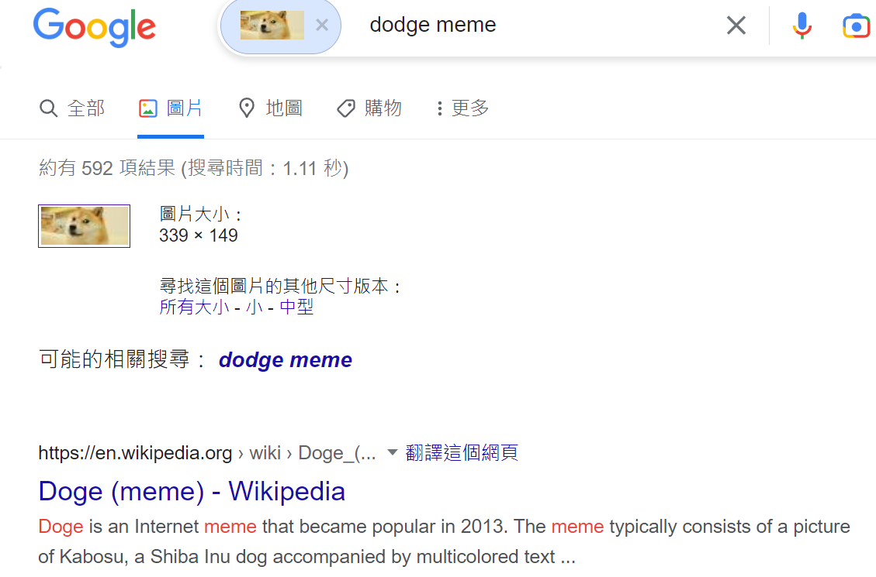
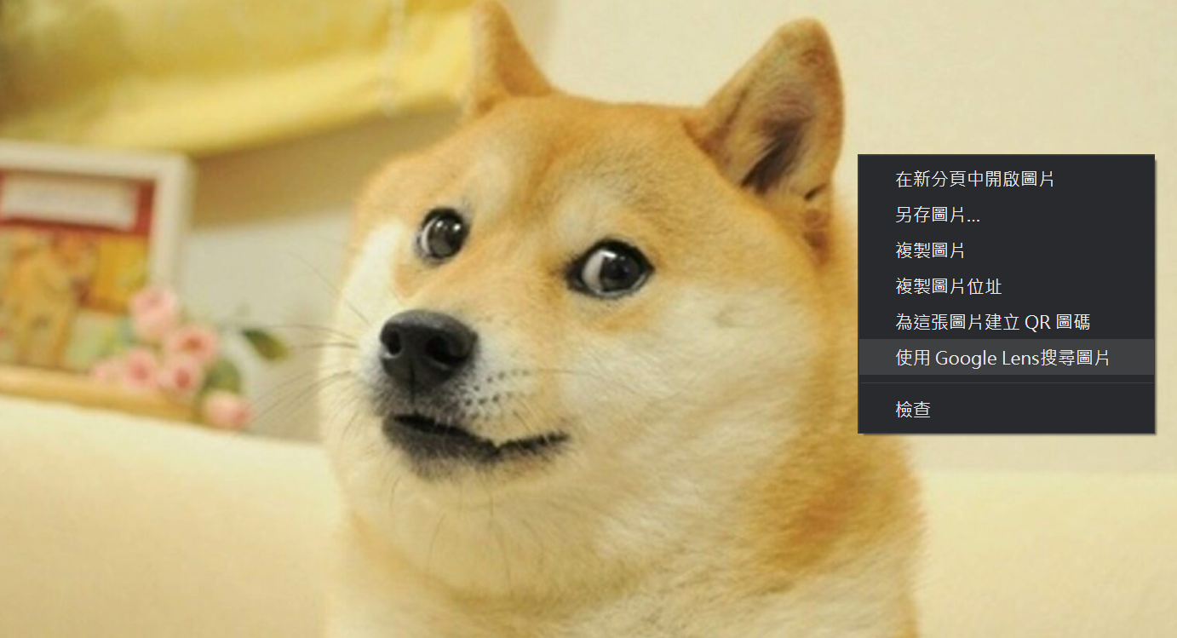
Google 搜尋其他用法
圖片搜尋

Slide 19
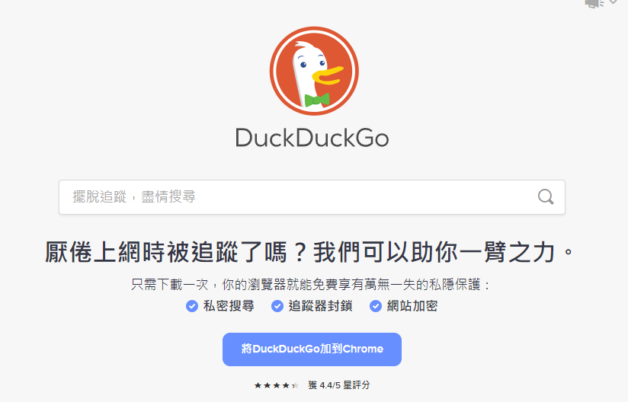
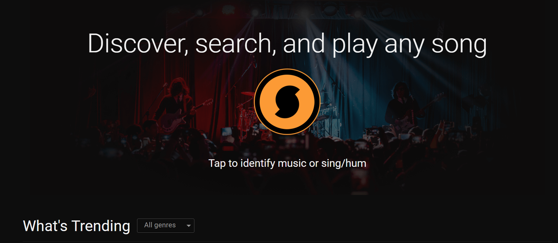
特殊搜尋引擎
Midomi : 哼歌找歌
DuckDuckGo：注重隱私的私密尋引擎

Slide 20
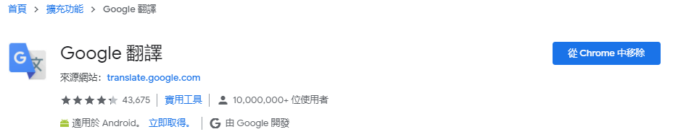
Chrome 實用擴充功能
Google翻譯：直接翻譯網頁上的內容

Slide 21
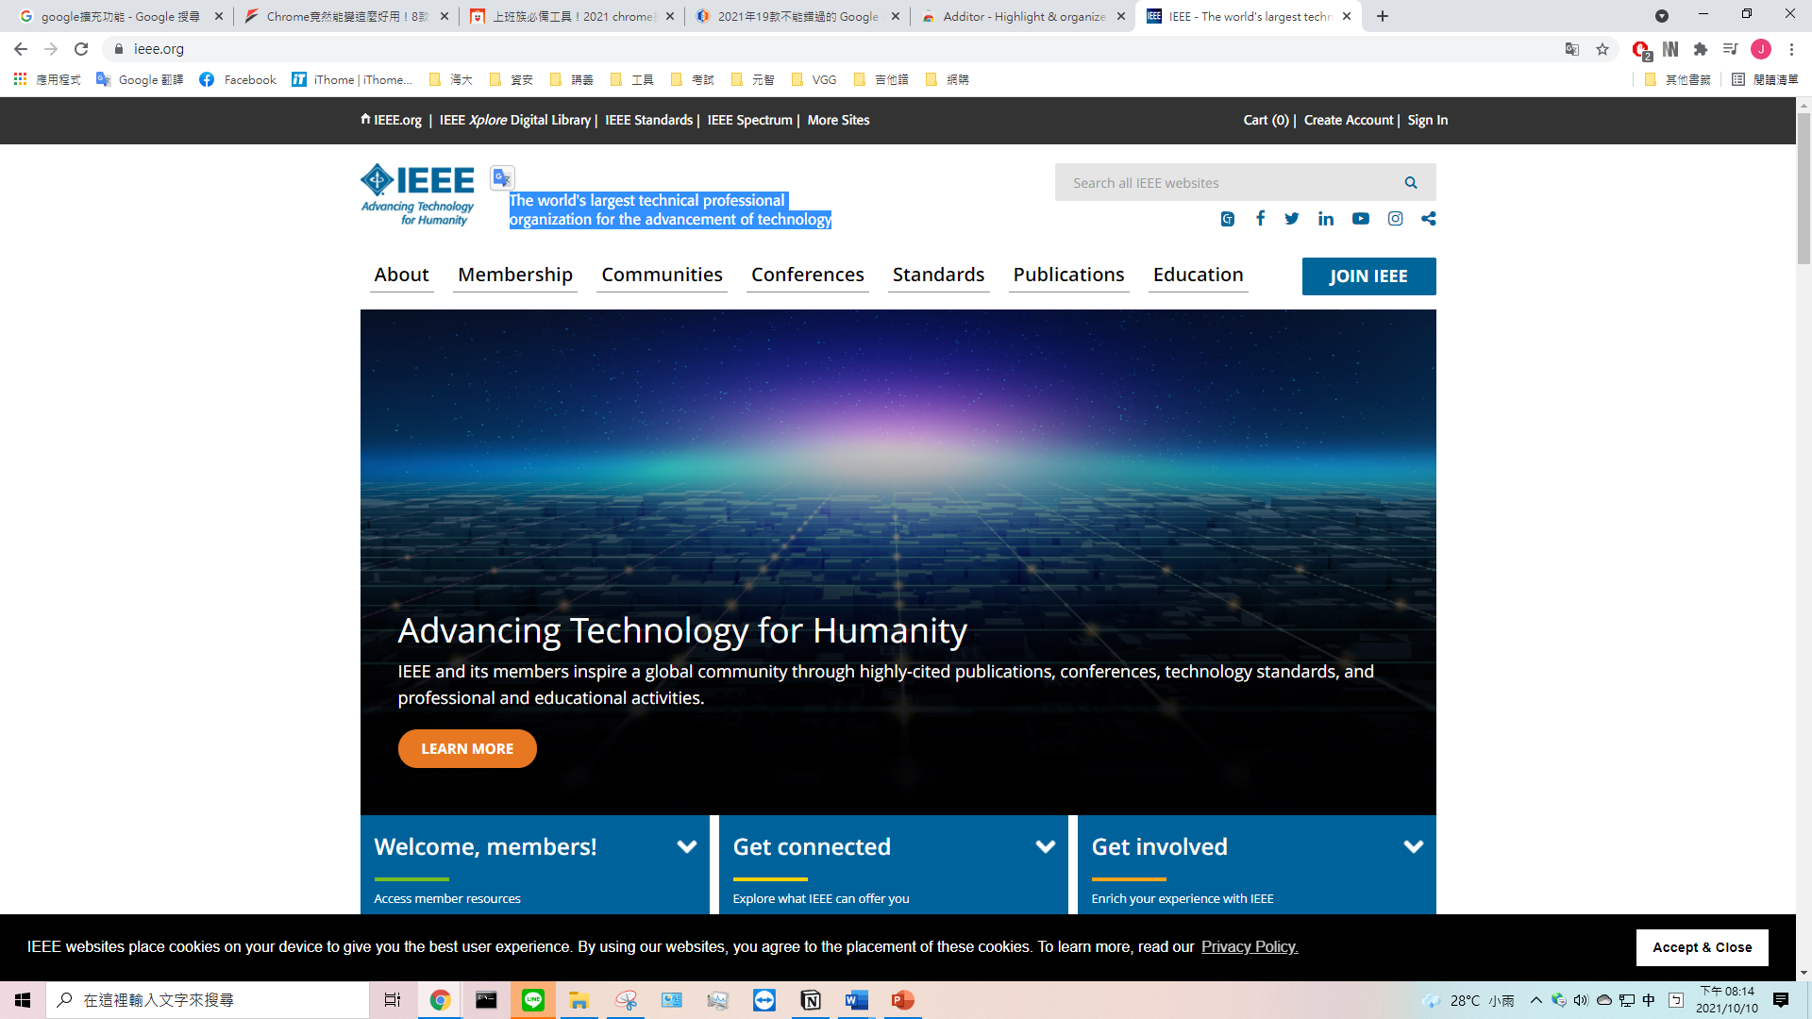
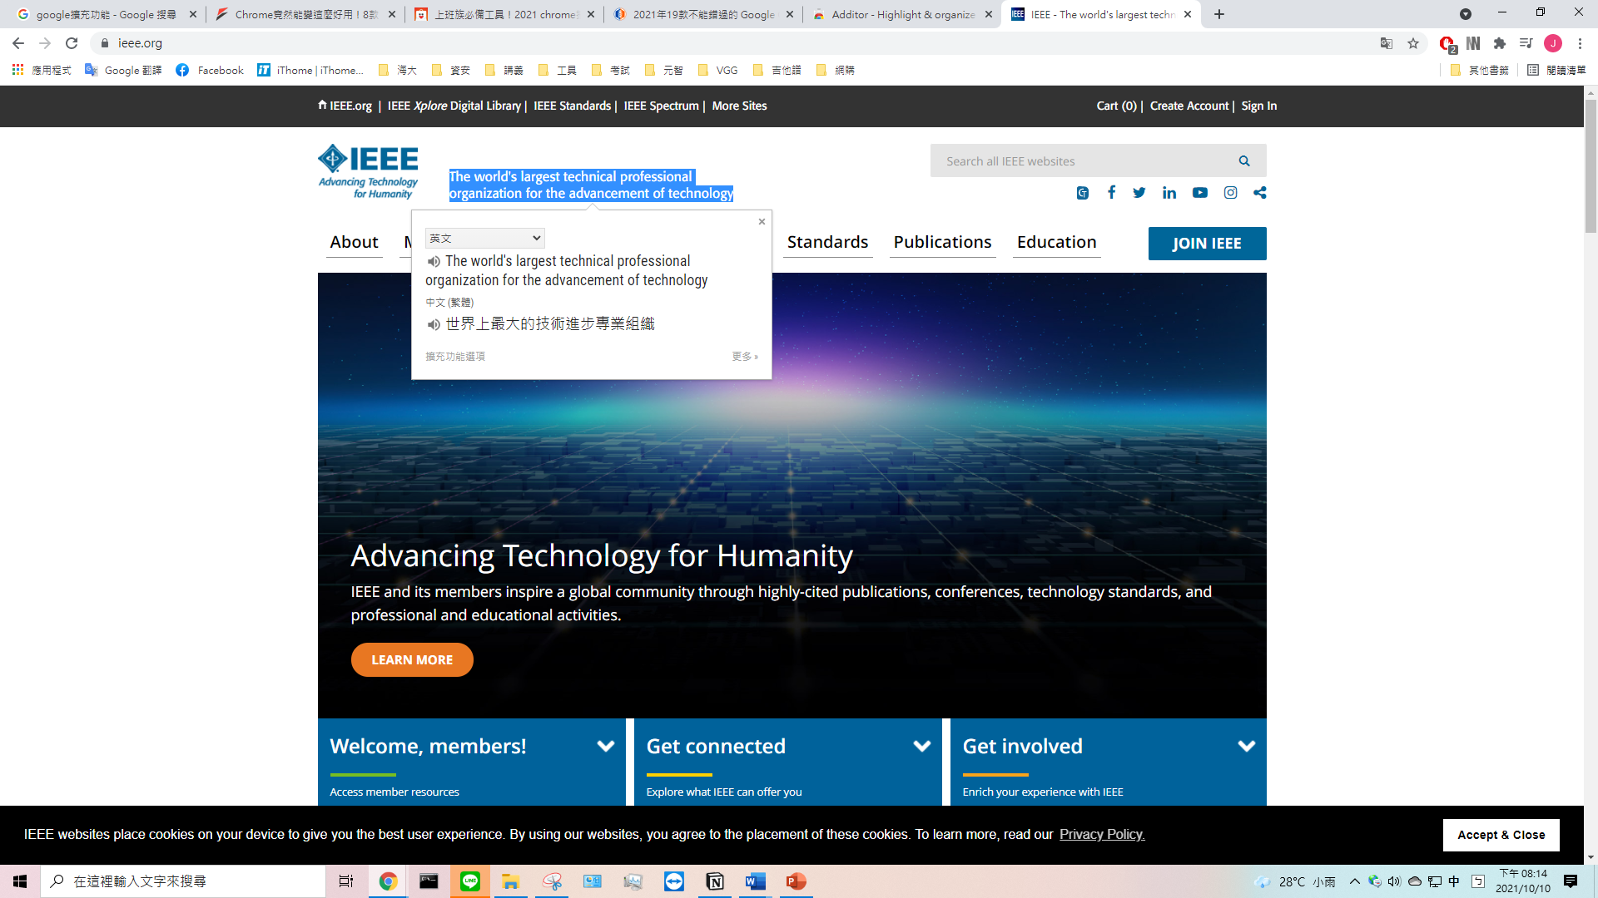
Chrome 實用擴充功能
Notes:
將要翻譯的文字反白後，點選google翻譯的標誌，就可以直接看到翻譯

Slide 22
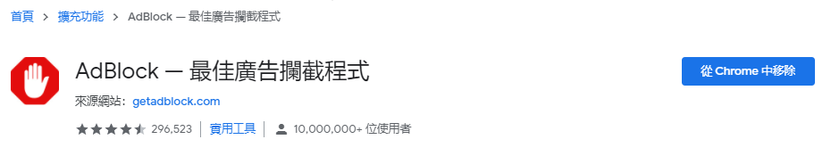
Chrome 實用擴充功能
AdBlock — 最佳廣告攔截程式：擋廣告
Notes:
可以擋一些youtube或Facebook等網站出現的廣告

Slide 23
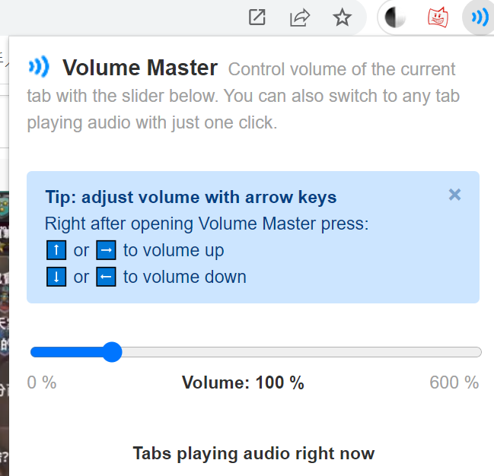
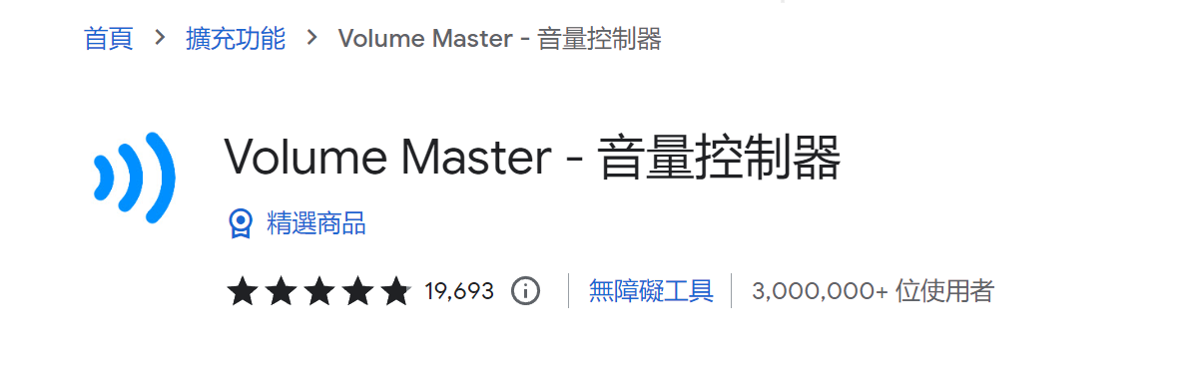
Chrome 實用擴充功能
Volume Master - 音量控制器
可以個別控制分頁音量

Slide 24
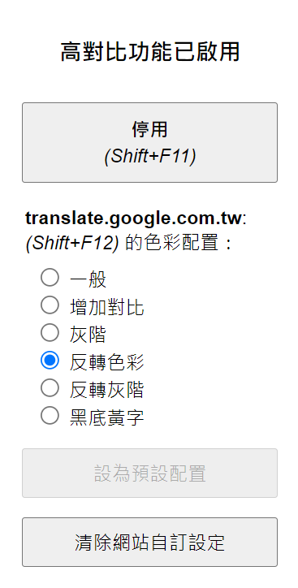
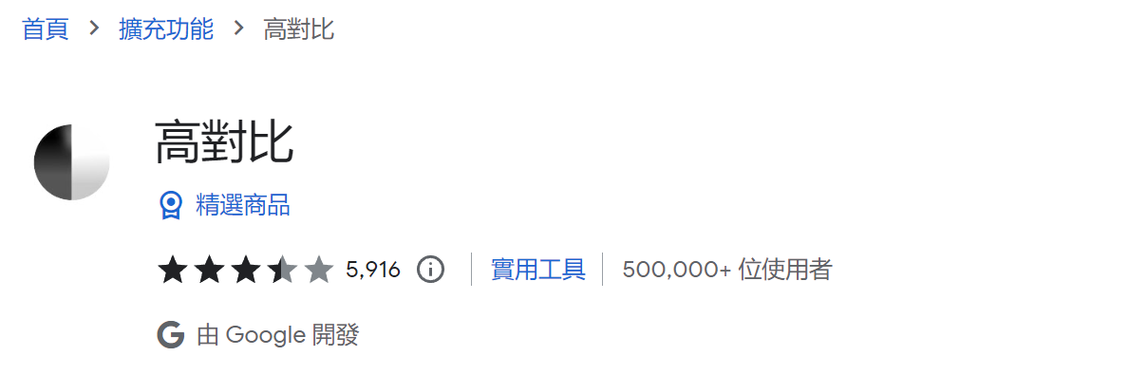
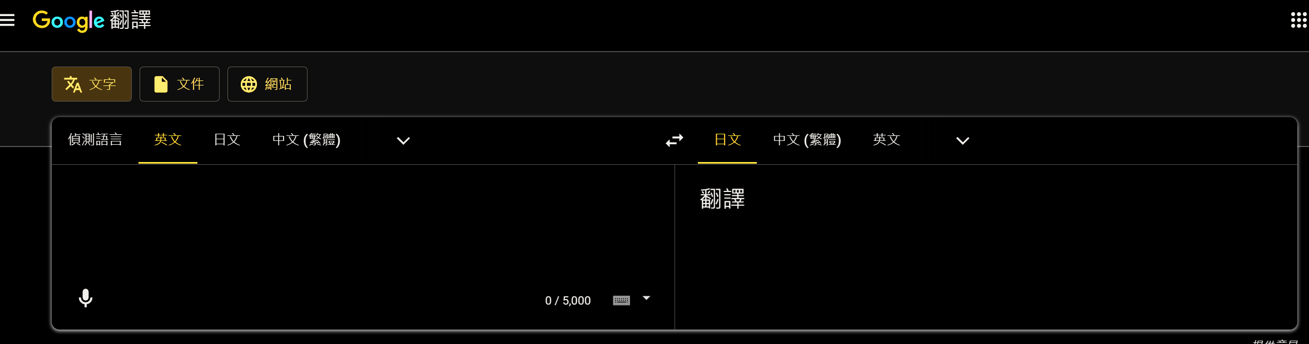
Chrome 實用擴充功能

Slide 25
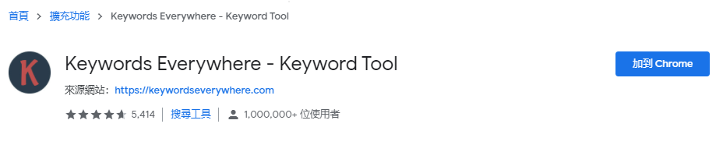
Chrome 實用擴充功能
Keywords Everywhere — Keyword Tool：
分析關鍵詞的數據。
Notes:
分析大概15個網站的搜尋數據

Slide 26
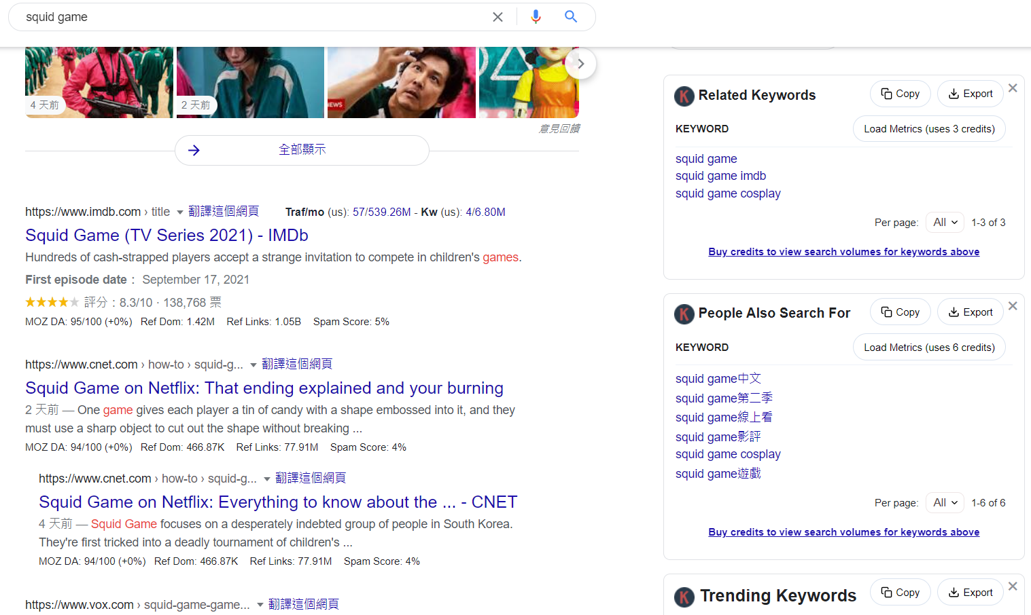
Chrome 實用擴充功能

Slide 27
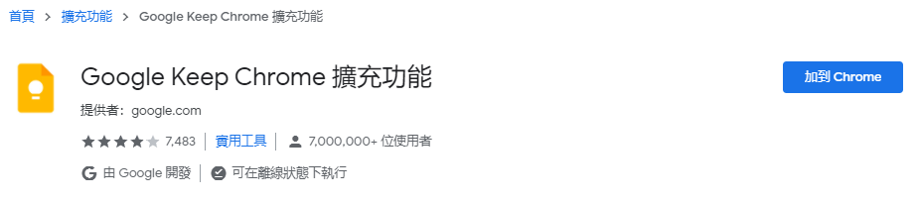
Chrome 實用擴充功能
Google Keep Chrome 擴充功能：備忘錄

Slide 28
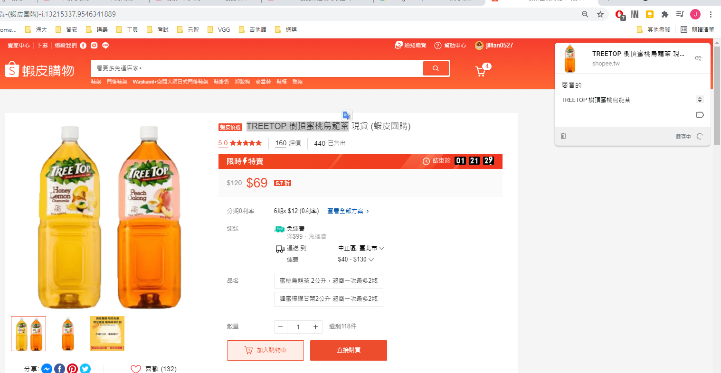
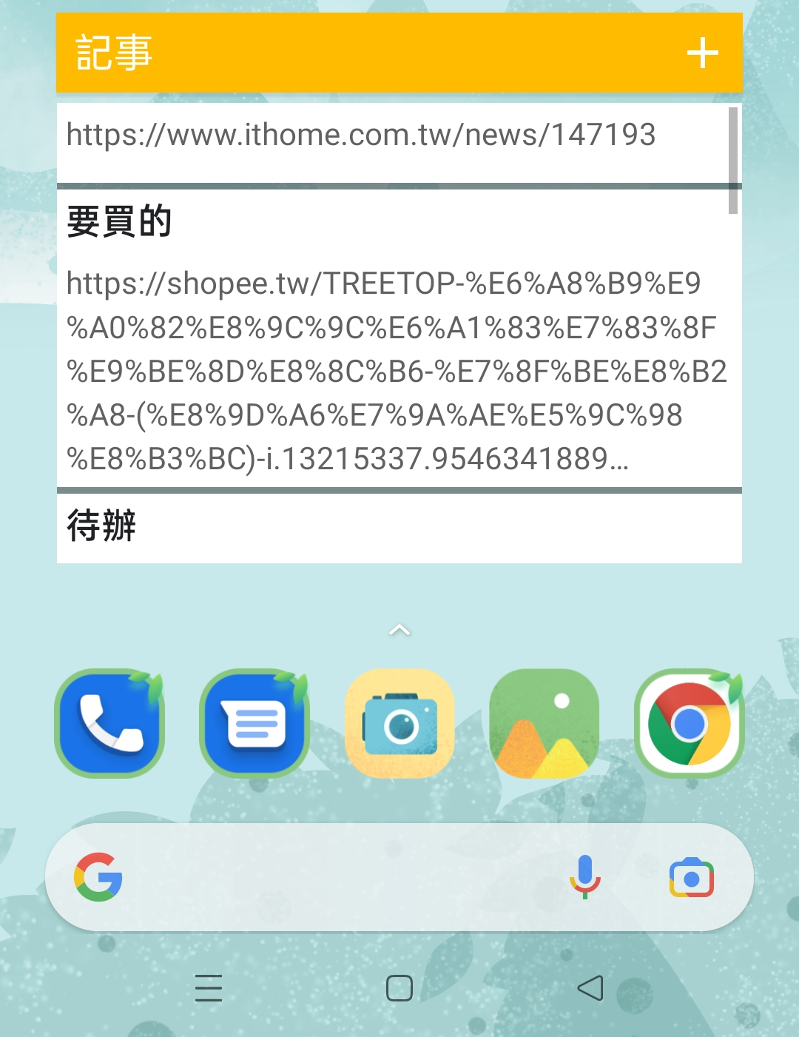
Chrome 實用擴充功能

Slide 29
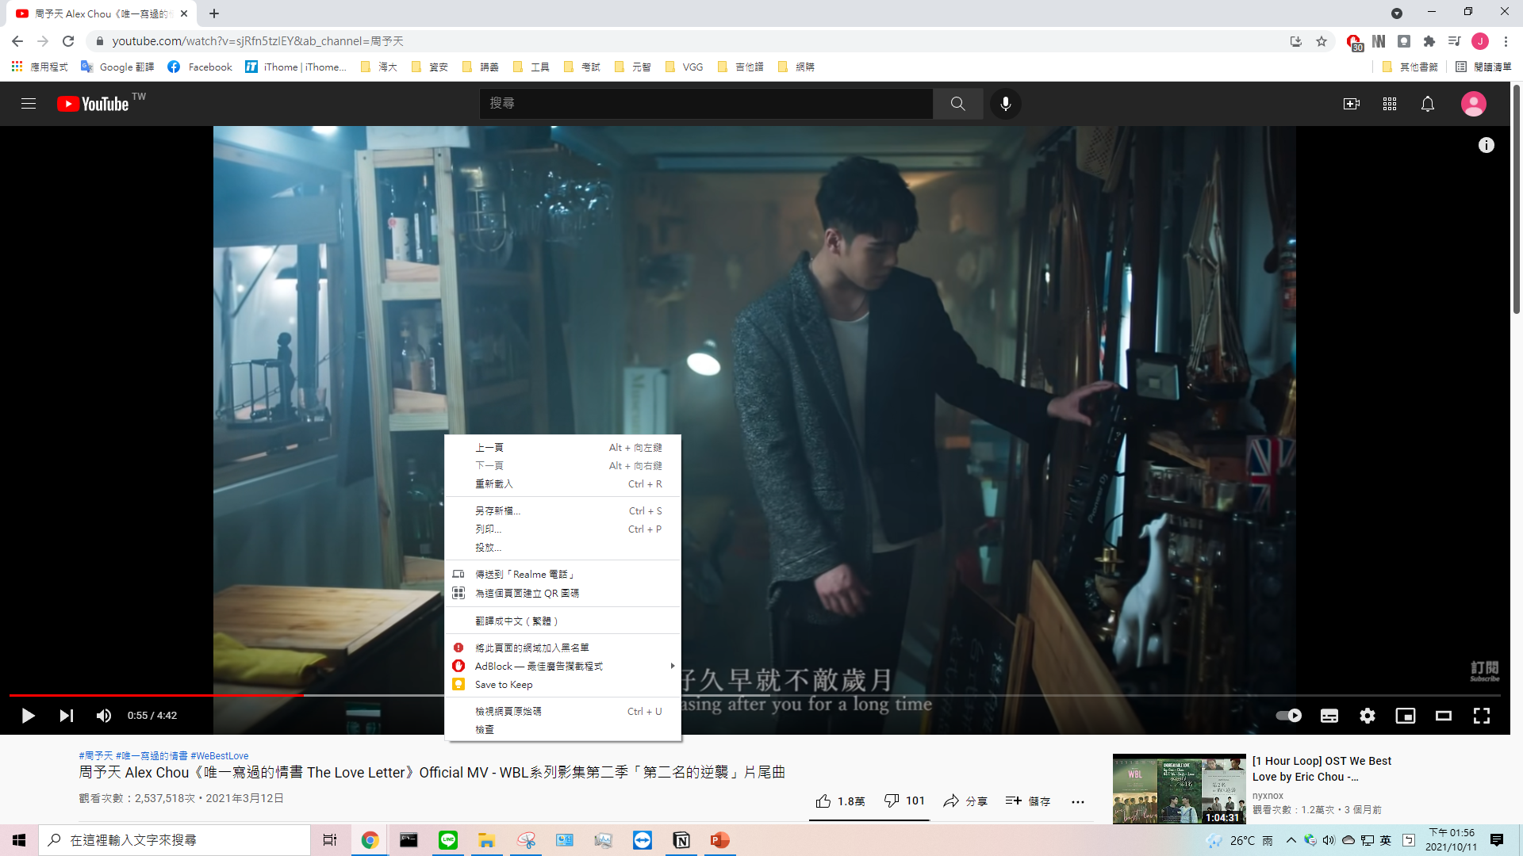
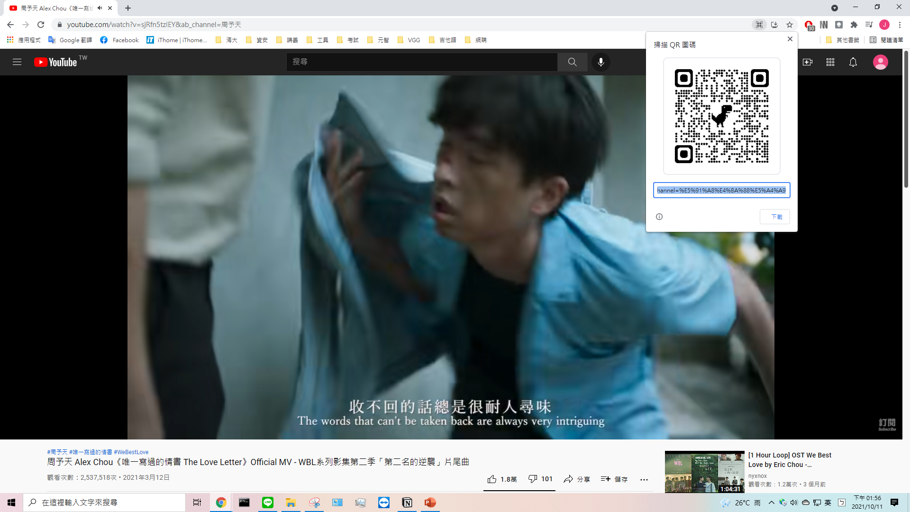
Chrome 的實用技巧—網頁變成QRCode
Chrome 怎麼更新

Slide 30
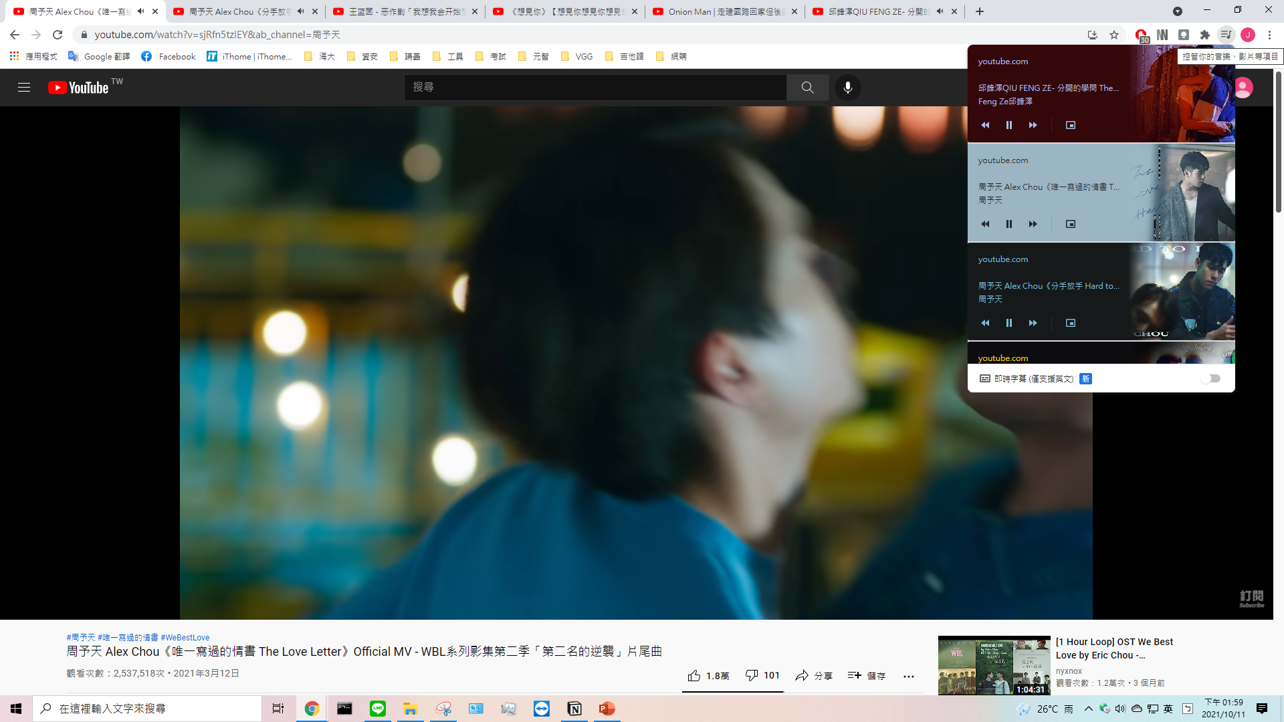
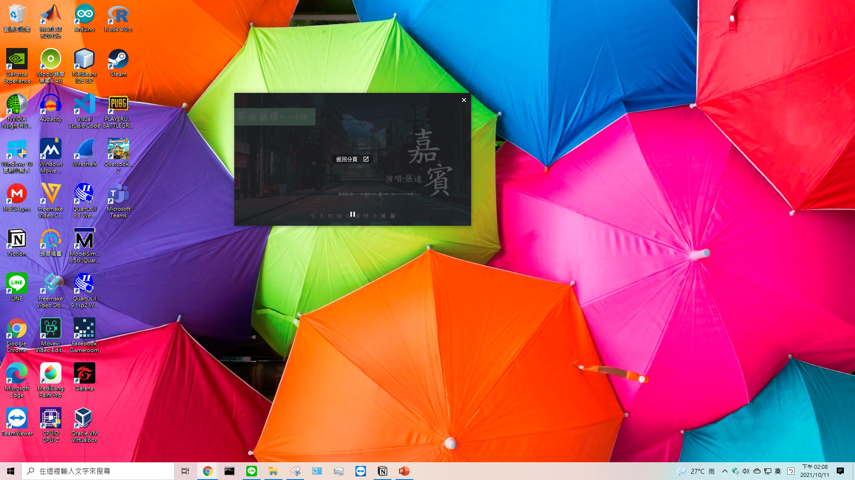
Chrome 的實用技巧—控制多個分頁影音

Slide 31
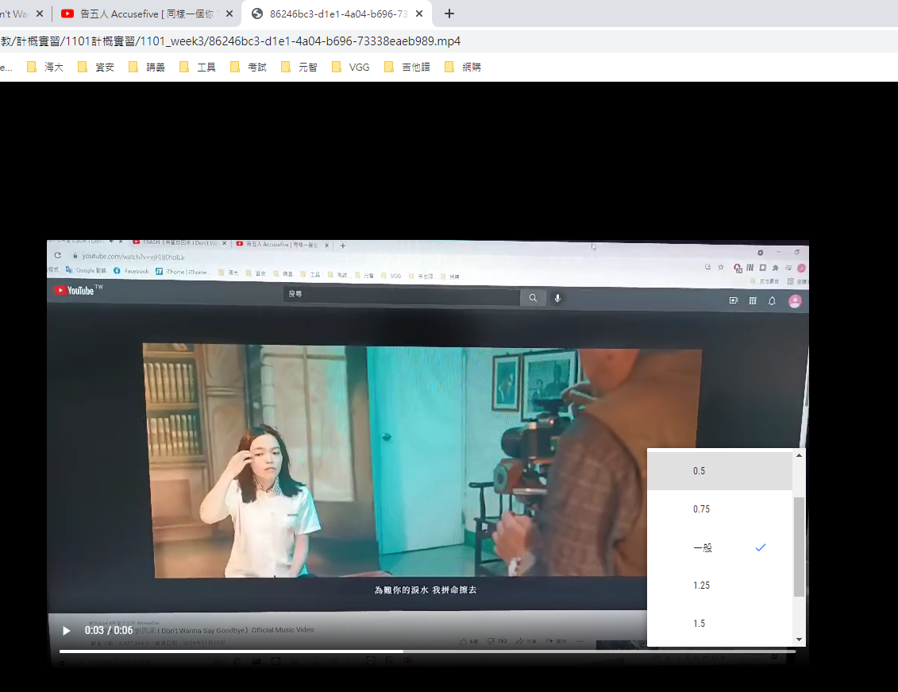
Chrome 的實用技巧—影音播放器

Slide 32
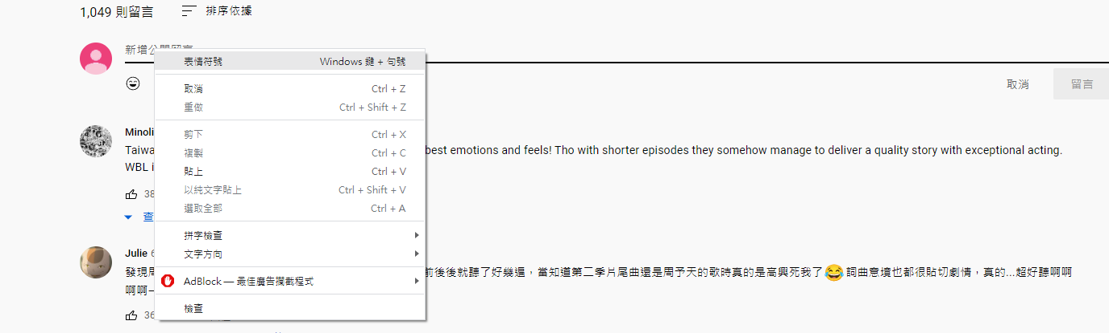
Chrome 的實用技巧—表情符號

Slide 33
Homework
For the following questions, please write down your search syntax and paste your search results here.
Search for all the webpages containing simultaneously the keywords of “students”, “Taiwan” and “economic”.
Based on previous search results, please exclude those webpages containing the keyword of Taiwan.
Search for all the webpages containing the keywords of either “market” or “finance”.
Search for all the ntou webpages containing the keywords of “學生”.

Slide 34
Homework
(5)Search for all the webpages with the keywords of “海洋” and “學生” in the title and content, respectively.
(6)Search the website of our university for all the webpages containing the keyword of “比賽”.
(7)Search the website of our university for all the PDF files containing the keyword of “辦法”.
(8)Search for all the webpages containing a hyperlink pointing to our department.(學校的都可以)

Slide 35
Homework
2. What company was the first to sell a USB flash drive?
3. What is the significance of the Universal symbol on Apple’s Mac application programs?
4. According to Fortune, at what company do MBA students most want to work when they graduate?
5. Who created the first set of icons for the Macintosh computer?
6. What company manufactured the first notebook computer, the UltraLite, in 1989?

Slide 36
Homework
7. 挑 3 個上課沒講過的擴充功能(可以是Google也可以是FireFox)，介紹它的使用方法並且將使用過程截圖。
8. 舉 2 個上課沒講過的專用搜尋引擎，像是圖片專用、影音專用、文獻專用之類的，付上網址以及他的簡介(至少10字)。
請彙整所有問題在同個檔案上，然後將其匯出成PDF。

Slide 37
相關網站
與Google的百億合作曝光後，傳蘋果加速開發自家搜尋引擎，但真的有勝算嗎？
Google說在微軟Bing搜尋引擎上最多人查的關鍵字是「Google」
Yahoo正式收歸阿波羅旗下！全球第三大網路公司Verizon Media謝幕、回歸舊名Yahoo
Microsoft Edge評價為何突然竄高？超實用的12項功能大公開！網友大讚：比Chrome好用

